Slide 1
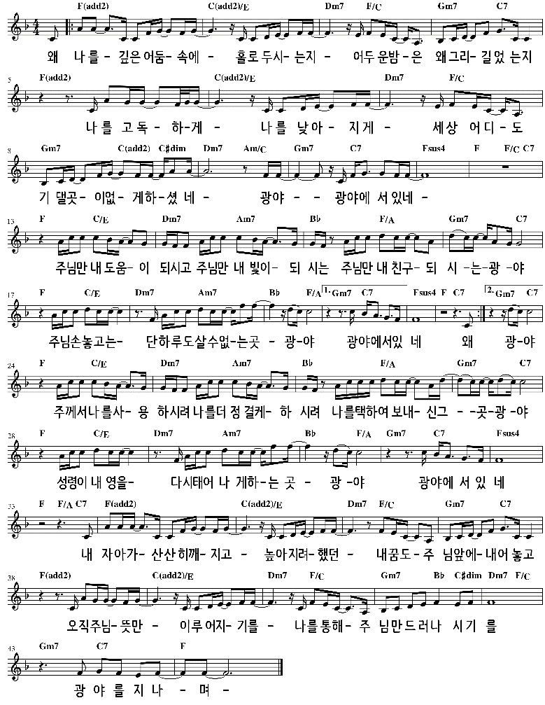
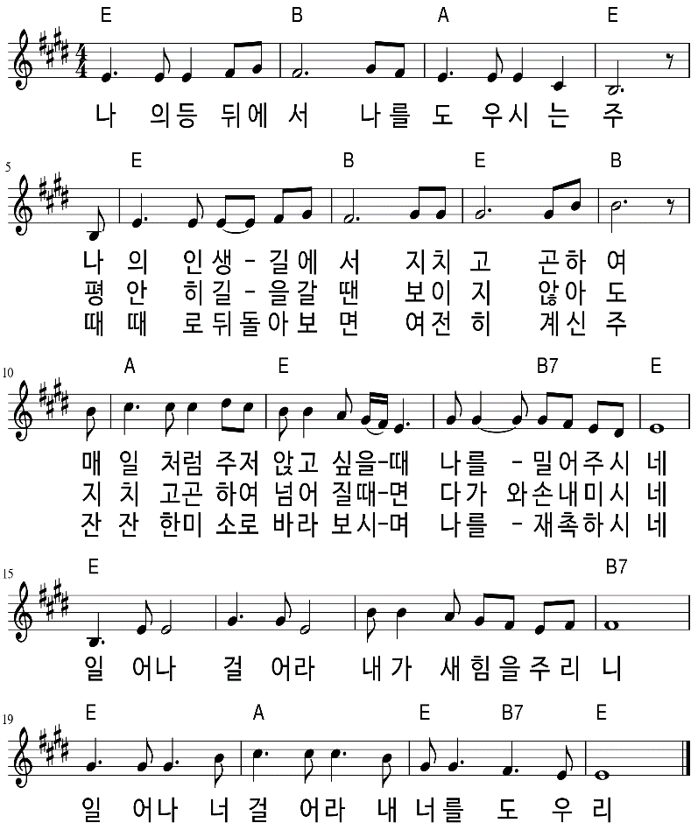
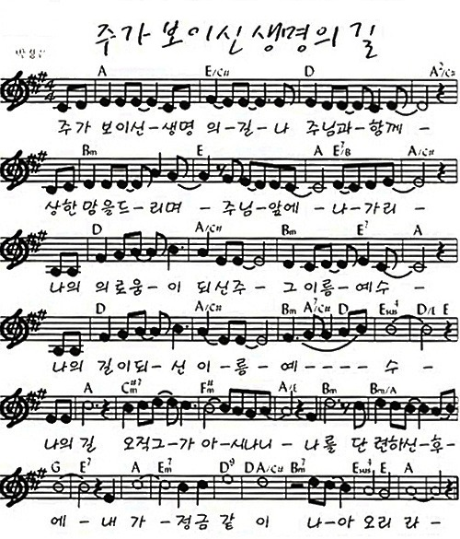
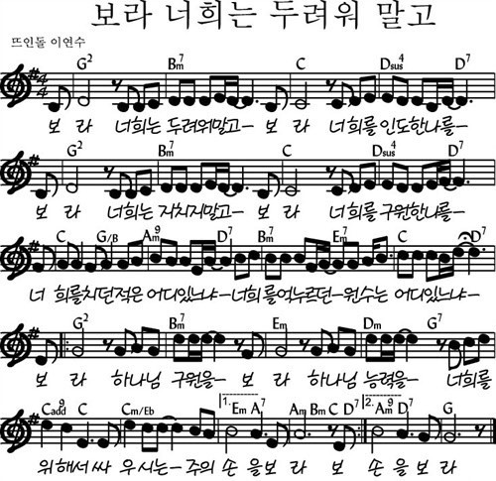
2026.06.21 오전예배 찬양콘티
1. 광야를 지나며(2410)
2. 일어나 걸어라(1081)
4. 주가 보이신 생명의 길(1234)
3. 보라 너희는 두려워 말고(2037)

